Slide 1
Laser writing of block-copolymer images into mesopores using SBDC initiated visible light induced polymerization
Autoren: Claire Förster, Robert Lehn, Enis Musa Saritas, Annette Andrieu-Brunsen
Public Datenordner
Nach Figure Sortiert

Slide 2
Figure 1
Daten im Ordner “Figure 1”

Slide 3
Figure 2
Daten im Ordner “Figure 2”

Slide 4
Figure 3
Daten im Ordner “Figure 3”

Slide 5
Figure 4
SP-032-04
Daten im Ordner “Figure 4”
SP-032-02

Slide 6
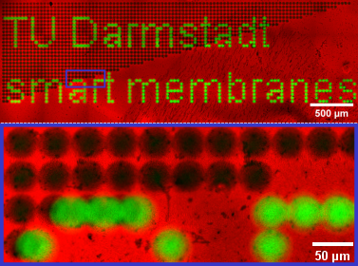
Figure 5
Daten im Ordner “Figure 5”

Slide 7
Figure S1
Daten im Ordner “Figure S1”

Slide 8
Figure S2
Daten im Ordner “Figure S2”

Slide 9
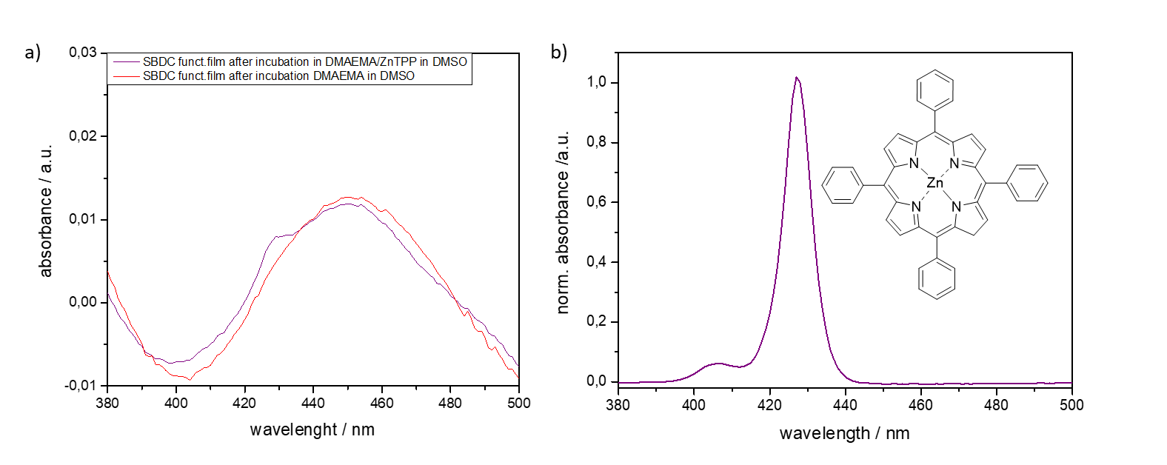
Figure S3
Daten im Ordner “Figure S3”

Slide 10
Figure S4
Daten im Ordner “Figure S4”

Slide 11
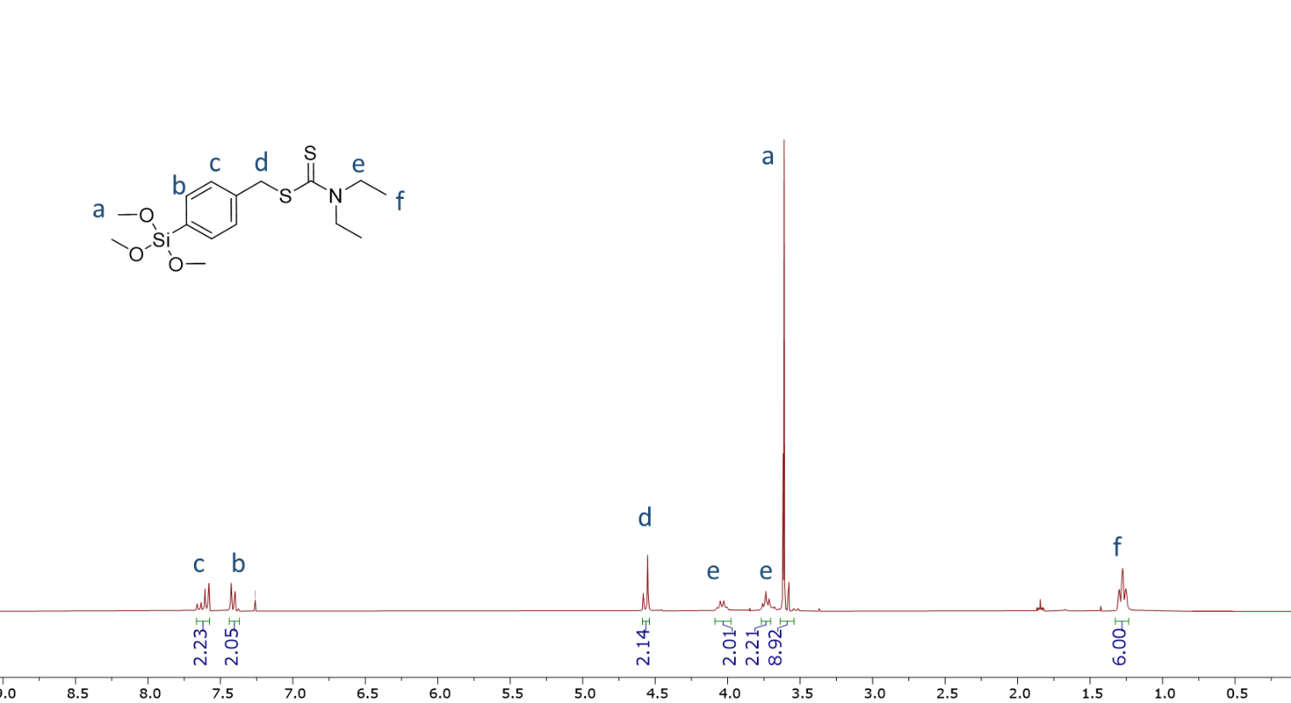
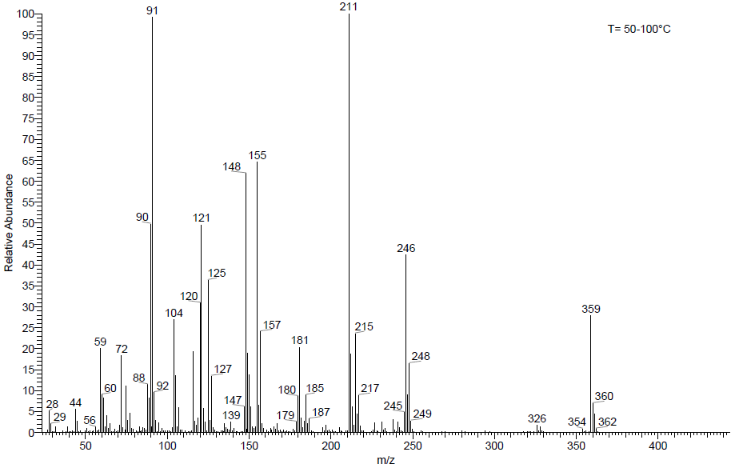
Figure S5
Daten im Ordner “Figure S5”

Slide 12
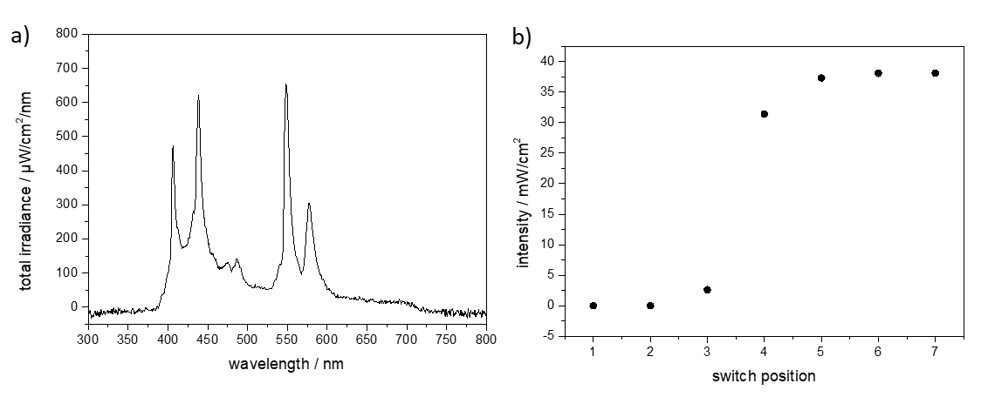
Figure S6
Daten im Ordner “Figure S6”

